Slide 1
성안당 수업 자료
쉽고 재미있게 배우는 미술 시간
02 시각 문화의
가치와 역할

Slide 2
주요 용어
오늘의 학습 목표는?
시각 문화, 데이터 시각화, 시각적 소통, 시각 문화의 고유성과 정체성
하나, 시각 문화의 다양성과 의미 전달 방식을 인식하고
비판적으로 수용할 수 있다.
둘, 미술이 삶 속에서 갖는 가치와 역할을 이해하고 창의적으로 향유할 수 있다.

Slide 3
오늘의 학습 안내
하나, 이미지로
소통하기
셋, 시각 문화의
고유성과 정체성
활동1
‘안전한 우리 동네
만들기’
디자인하기
활동1
우리나라를 홍보할 수 있는 시그니처 디자인하기
활동2
나를 소개하는 데이터
인포그래픽
둘, 이미지가
전하는 가치관
넷, 동시대 문화와
융합하는 전통 시각 문화
활동1
사회 문제에 대한 생각을 표현하기
활동1
우리 고유의
문양을 입히자!
활동2
공익 단체 로고 만들기

Slide 4
시각 문화란
‘시각(Visual)’과 문화(Culture)’가 합쳐진 말로, 일상생활에서 접하는 모든 시각 이미지와 문화 현상을 말한다. 이는 우리 생활과 밀접한 관련이 있으며, 미술, 디자인, 대중 매체 등 모든 문화 양상을 포함한다.
코엑스 아티움 스크린(디지털 미디어/
1900x800cm/2021년)
호프만(Hofman, Florentihn/네덜란드/1977~) 스위트 스완(폴리에스테르/각 16, 14, 15m/2017년)

Slide 5
소통을 위한 이미지는 어떤 것이 있는지
알아보고, 숨은 의도를 찾아보자.

Slide 6
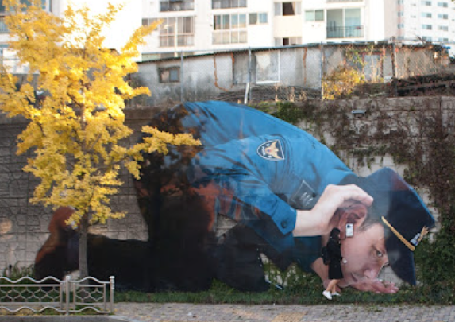
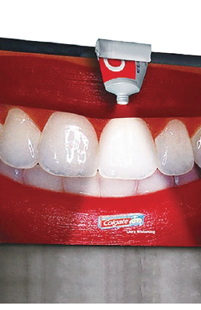
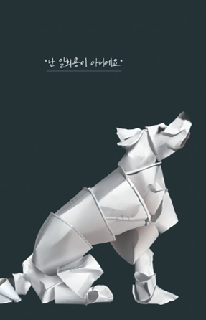
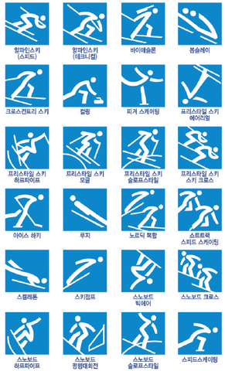
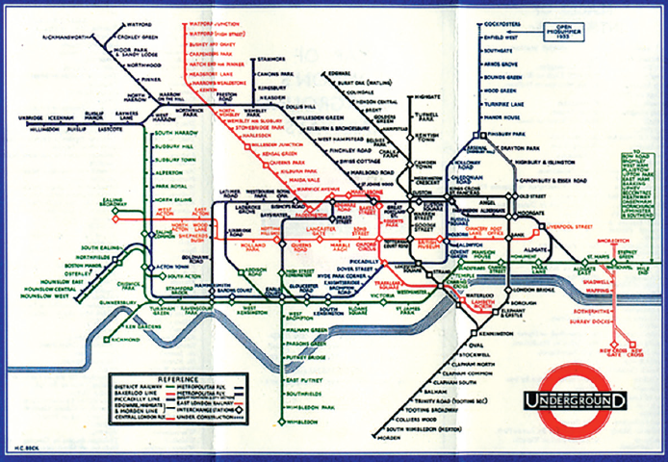
이미지로 소통하기
소통을 위한 이미지에는 어떤 것이 있을까?
① 이제석(한국/1982~) 긴급 전화 시스템 ‘국민의 목소리에 귀 기울이겠습니다‘(외벽 그래픽/가변 크기/2017년)
② 존스턴(Johnston, Edward/영국/1872~1944) 벡(Beck, Harry/영국/1902~1974) 런던 지하철 노선도
(1020x1280px/1931년)
③ C 사 미백 치약 옥외 광고(디지털 프린트/240x630m/2014년)
④ 난 일회용이 아니에요(공익광고협의회/1017x872px/2022년)
⑤ 평창 동계올림픽 픽토그램(1965x1072px/2018년)

Slide 7
이미지로 소통하기
생각을 바꾸는 이미지
시각 기호로
소통하는 이미지
정보를
전달하는 이미지
이미지는 문자와 달리 직관성과 상징성을 지니고 있어 다양한 매체로 정보를 전달하는 데 널리 활용되고 있다. 영상과 디지털이 접목된 이미지는 더욱 효과적인 소통의 수단으로 활용되고 있어 우리 주변에서 볼 수 있는 여러 시각 이미지의 역할과 의미를 이해하고 소통할 수 있다.

Slide 8
사이니지 디자인(Signage Design)이란
표지판과 같이 대상에게 특정 정보를 전달하기 위해 만드는 시각적 구조물을 통칭하는 용어이다.
인천 공항 내 교통 약자를 위한 사이니지 디자인

Slide 9
활동1
‘안전한 우리 동네 만들기’ 디자인하기
준비물
디지털 드로잉 앱, 디자인 제작 플랫폼
제작 과정
➀ 안전하고 쾌적한 환경이 필요한 동네 장소들을 직접 둘러보고 촬영한다.
➁ 촬영한 사진을 토대로 모둠 구성원과 디자인 해결 방안에 대해 토의한다.
③ 디지털 드로잉 프로그램을 활용하여 조명 디자인, 팻말 디자인 등을 제작한다.
④ 미리 찍어 둔 위험 현장 사진과 완성한 디자인 이미지를 합성하여 편집한다.

Slide 10
주변에 사건, 사고에 노출된 곳을 찾아보고
안전하고 쾌적한 우리 동네를 만들어 보자.

Slide 11
학생작
경찰 통제선 디자인
바닥 조명 디자인
박태린(학생 작품) 안전한 통행을 위한 다양한 시각 이미지 디자인(디자인 제작 플랫폼/개별 크기)
간판 디자인

Slide 12
인포그래픽(Inforgraphic)이란 무엇일까
정보를 나타내는 인포메이션(Information)과 그래픽(Graphic)의 합성어이다.
구체적이고 직관적인 효과가 있어 신문 기사 및 잡지, 홍보물 등에서 쉽게 찾아볼 수 있다.

Slide 13
활동2
나를 소개하는 데이터 인포그래픽
준비물
종이, 채색 도구, 디자인 제작 플랫폼
제작 과정
➀ 나의 관심사, 생활 모습, 성격 등을 글로 적어 본다.
➁ 각 항목 중 몇가지를 선택하여 수치 또는 도표, 그래프 등으로 시각화한다.
➂ 종이와 채색 도구 또는 디지털 드로잉 앱 또는 디자인 제작 플랫폼을 이용하여
인포그래픽을 제작한다.

Slide 14
내가 지닌 다양한 특징을 시각화하여 나를 소개하는 인포그래픽을 제작해 보자.

Slide 15
학생작
데이터 인포그래픽(1)
데이터 인포그래픽(2)
이연수(학생 작품) 자기소개 인포그래픽(디자인 제작 플랫폼/1080x1920px)
박소연(학생 작품) 자기소개 인포그래픽(디자인 제작 플랫폼/1080x1920px)

Slide 16
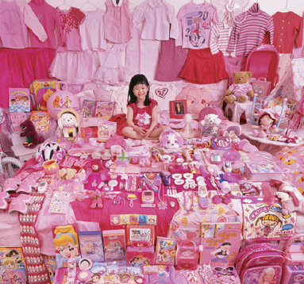
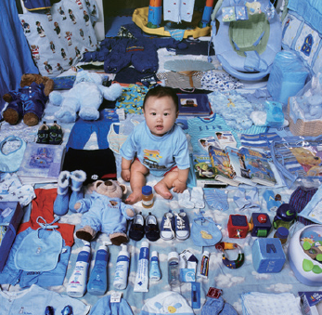
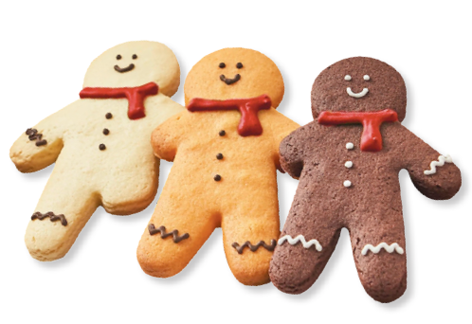
이미지가 전하는 가치관
이미지 안에 숨어 있는 의도를 찾아볼까?
윤정미(한국/1969~) 핑크 프로젝트 - 지우의 분홍 방(라이트-젯프린트/122x122cm/2007년)
윤정미(한국/1969~) 블루 프로젝트 - 제이크의 푸른 방(라이트-젯프린트/122x122cm/2006년)
D 사 그대로 괜찮은 쿠키(각 10x5cm/2009년)

Slide 17
이미지가 전하는 가치관
사고방식이 반영
비판적으로 수용
배경과 의도 이해
단순히 이미지가 전하는 메시지를 받아들이는 것이 아니라, 스스로 질문하며 분석하는 과정이 필요하다.
이미지에 담긴 의도를 살펴보고, 그 속에 숨은 가치관을 찾아보자.

Slide 18
활동1
사회 문제에 대한 생각을 표현하기
준비물
필기도구, 디지털 도구
제작 과정
➀ 마인드맵을 통해 다양한 사회적 문제점과 이슈를 도출해 낸다.
➁ 하나의 문제를 정한 후, 주제를 상징할 수 있고 가치관이 담긴 이미지를 선택하여
아이디어 스케치를 한다.
➂ 채색 및 편집하여 완성한다.

Slide 19
어떤 방법으로 표현해야 나의 생각을 잘 전달할 수 있을까?
우리 생활 속 다양한 사회 문제들을 조사하여 이미지로 표현해 보고, 서로의 생각도 나누어 보자.

Slide 20
학생작
패스트 패션으로 인해
늘어나는 의류 쓰레기는
심각한 환경 문제를 만들
고 있어.
저출산과 급격한 고령화로 우리 사회는 곧 아이 대신 노인을 돌보는 시대가 올 수도 있어.
이나연(학생 작품) 저출산 고령화(종이에 수채
/27x39cm)
안윤하(학생 작품) 패스트 패션의 문제점
(종이에 수채/93x27cm)

Slide 21
비정부 기구(NGO)란
정부의 간섭을 받지 않고 순수하게 시민이나 민간의 힘으로 조직한 단체로, 그 목표에 따라 전 세계의 공공 정책, 사회,
인권, 환경 등 광범위한 분야에 영향을 끼친다. 자신들의 가치관이나 메시지를 연상시키는 이미지, 색, 단어 등을 이용한 독창적인 로고를 제작한다. 이는 대중의 뇌리에 자신들의 존재감을 강하게 인식시키고 활동 내용을 효과적으로 전달하는 데 목적이 있다.
국경 없는 기자회
국제 원조 구호 기구
세이브 더 칠드런
세계 자연 기금

Slide 22
활동2
공익 단체 로고 디자인하기
준비물
필기도구, 색연필, 채색 도구
제작 과정
➀ 문제 해결을 위한 비정부 기구를 세운다는 가정하에 주제를 선정한 후, 선정 이유와
단어, 이미지, 색상 등을 적어 본다.
➁ 로고를 표현하기 적절한 단어, 색 등을 골라 상징적인 이미지로 로고를 제작한다.
➂ 로고가 만들어지기까지의 아이디어 발상 과정을 담은 보드를 제작한다.

Slide 23
사회 문제 해결을 위한 비정부 기구를 만든다는 가정하에 로고 제작 과정이 담긴 아이디어 보드를 만들어 보자.

Slide 24
학생작
박지은(학생 작품) 위험에 처한 아이들 보호해 주는 단체 로고 디자인(종이에 색연필/30x50cm)
고예진(학생 작품) 우리말 한글 보존 기구 로고 디자인(종이에 사인펜, 색연필/30x35cm)
신지민(학생 작품) 고래의 날 홍보물 디자인(디자인 제작 플랫폼/1350x1080px)

Slide 25
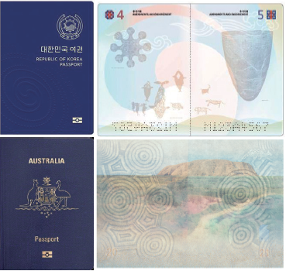
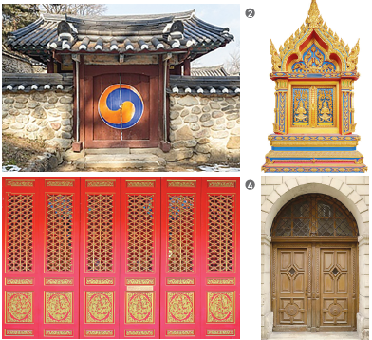
시각 문화의 고유성과 정체성
지역과 문화를 반영한 시각 문화에는 어떤 것들이 있을까?
대한민국 한옥의 전통 솟을대문
태국 사원 문
중국 전통 문양의 문
유럽 전통 형식의 문
각 나라의 역사와 문화를 담은 문은
생활 양식과 풍습, 사고방식과
문화가 드러나 그 나라만의 특색을 담은
시각 문화를 발견할 수 있다.
대한민국 여권(pc 소재/12.5x8.8cm/2020년)
오스트레일리아 여권(pc 소재/12.5x8.8cm/2005년)
전통 문화유산의 아름다움을 강조하는 우리나라의 여권과
자국의 자연환경을 보여 주는 오스트레일리아의 여권 디자인이다.

Slide 26
시각 문화의 고유성과 정체성
지역과 문화를 반영하는 시각 문화
역사와 문화를 반영한 시각 문화
다양한 지역 문화가 반영된 시각 문화를 탐색해 보고, 문화적 정체성과 미적 가치를 발견해 볼까?

Slide 27
활동1
우리나라를 홍보할 수 있는 시그니처 디자인하기
준비물
우리나라를 홍보하는 다양한 시각물 조사 자료, 그래픽 프로그램
제작 과정
➀ 우리나라를 홍보하는 공식 사이트인 KOREA.com의 로고를 제시하고, 우리나라를
상징하는 시각 문화로 로고를 디자인할 것임을 제시한다.
➁ ‘우리나라’ 하면 떠오르는 것을 마인드맵 등을 활용하여 자유롭게 생각을 펼쳐 본다.
➂ 서로의 작품을 감상하며 우리나라를 상징하는 다양한 시각 이미지를 공유하고 이해한다.

Slide 28
마인드맵으로 ‘우리나라’ 하면 떠오르는 것을 찾아보자

Slide 29
학생작
시그니처 디자인은
심벌마크와 로코타이프를 결합해 만든 거야.
심벌마크->
로고타이프->
이나연(학생 작품) 매듭 장신구의 미(종이에 색연필, 마커/15.9x23.4cm)
이온유(학생 작품) 우리 것을 알리는 시그니처 디자인(디지털 드로잉 앱/794x1123px)

Slide 30
동시대 문화와 융합하는 전통 시각 문화
과거와 현재의 문화를 결합하여 새로운 것을 만들 수 있을까?
경상북도 경산에서 발견된 신라 토기를 이모티콘으로 제작하여 국가유산을 친근하게 표현한 사례이다.
경산 토기 혹은 투각인면문옹형토기
(토기/높이 28cm/5~6세기경)
경산 토기 테마의 이모티콘(국가유산청/2023년)

Slide 31
동시대 문화와 융합하는 전통 시각 문화
복주머니
전통 한복에는 물건을 넣을 수 있는 주머니가 없어서 따로 주머니를 만들어 허리에 차고 다녔다.

Slide 32
활동1
우리 고유의 문양을 입히자!
준비물
물 전사지, 생활용품, 컴퓨터, 프린터
제작 과정
➀ 전통 문양 이미지를 찾아보고, 디지털 프로그램을 활용하여 패턴화 시킨다.
➁ 물 전사지에 전통 문양을 프린트한다.
➂ 프린트한 물 전사지를 생활용품에 전사한다.

Slide 33
자주 사용하는 생활용품에 우리나라의 여러가지 전통 문양을
입혀 전통의 아름다움을 생활 속에서 향유해 보자.

Slide 34
학생작
텀블러에 정체성을 입히다
케이스에 정체성을 입히다
김지현(학생 작품) 전통을 입힌 컵(컵, 물 전사지, 프린터/직경 8cm, 높이 10cm)
김지현(학생 작품) 전통 이미지 폰 케이스(물 전사지, pc 소재/7.5x16cm)

Slide 35
생각 넓히기
글보다 그림 문자, 이모지(Emoji)로 말하는 캠페인

Slide 36
생각 넓히기
글보다 그림 문자, 이모지(Emoji)로 말하는 캠페인
어스모지 캠페인(영국/2015년) 이미지로 전달하는 기후 변화 메시지이다.
어뷰즈드 이모지(스웨덴/2015년) 이미지로 전달하는 인권 보호 메시지이다.
우리 사회에 숨겨진 가치를 탐구하고 이모지로 표현하여
메세지로 어떻게 전달할 수 있는지 의견을 나누어 봅시다.

Slide 37
오늘의 학습 평가
다양한 시각 문화를 조사하고, 이미지를 활용한 소통 방식을 분석할 수
있었나요?
시각 문화의 정체성과 다양성을 인정하며 자신이 속한 공동체를 위해
미술을 활용할 수 있었나요?

Slide 38
다음 시간에 만나요!

